Slide 1

Үй тапсырмасын тексеру
117 – бет № 6.
Есепте

Slide 2

Жаңа сабақ
Нөлдермен аяқталатын сандарды ауызша көбейту және бөлу тәсілдері.

Slide 3
Өрнектерді салыстыр. Ұқсастықтары мен айырмашылықтарын ата.
231*10*2 2310*2 231*2*10
231*100*2 23 100*2 231*2*100
231*1000*2 231 000*2 231*2*1000
231*20
231*200
231*2000

Slide 4
Жазба мен есептеу тәсілін түсіндір.
24:6=4
240:60= 24 онд:6 онд=4
2400:600= 24 жүзд:6 жүзд=4
24 000:6 000 =24 мыңд:6мыңд=4

Slide 5
Нөлдермен аяқталатын сандарды нөлдермен аяқталатын сандарға бөлу кезінде (қалдықсыз) алдымен бөлінгіш пен бөлгіштегі нөлдерді теңдей алып тастап,содан соң бөлуді орындау тиімді.

Slide 6
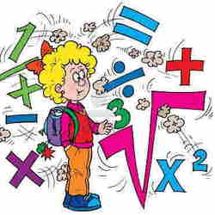

Топпен жұмыс.

Slide 7


Шаршағанды басайық,
Жаттығу біз жасайық...

Slide 8

Оқулықпен жұмыс

Slide 9
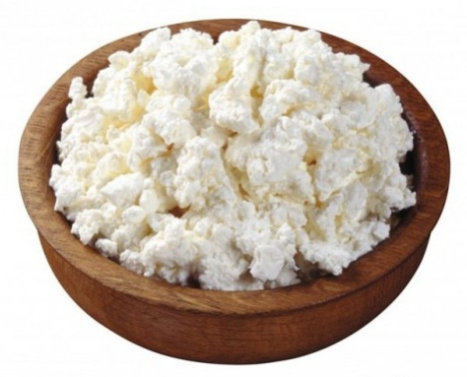
Шығармашылық жұмыс
Ақ ірімшіктің массасы | Ақ ірімшіктің құны
200г | 80 теңге
400г | ? теңге
800г | ? теңге

Slide 10


Кері байланыс
Сабақта не ұнады, не ұнамады, ойыңды стикерге жаза ғой.

Slide 11

119- бет №4 3 баған №5

Slide 12



Сабағымыз аяқталды!

